Slide 1
Introducere în Reinforcement Learning
Cursul #6
2025 – 2026 (Sem. I) Drd. Ștefan Iordache Conf. Dr. Ciprian Păduraru Facultatea de Matematică și Informatică
Universitatea din București

Slide 2
Cuprins
01
02
Recapitulare
DQN – Algoritmi Avansați

Slide 3
Recapitulare
01
01

Slide 4
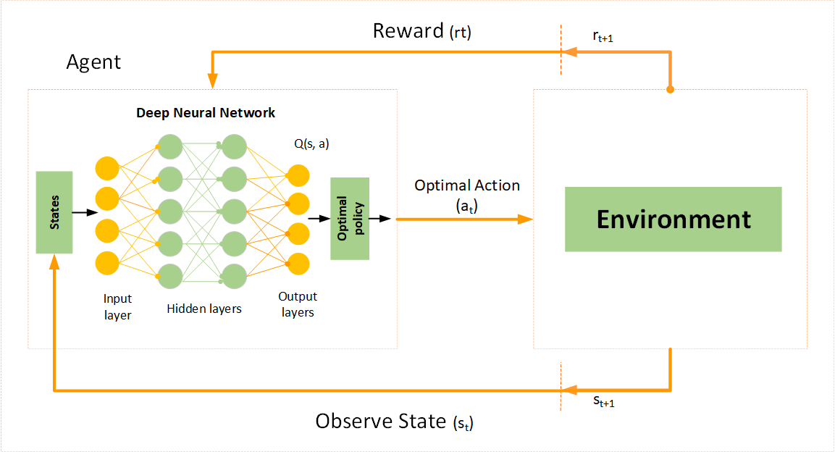
Cum funcționează DQN/DQL?

Slide 5
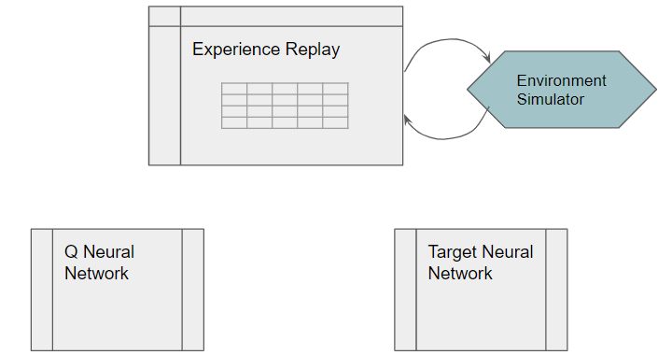
Arhitectura DQN/DQL

Slide 6
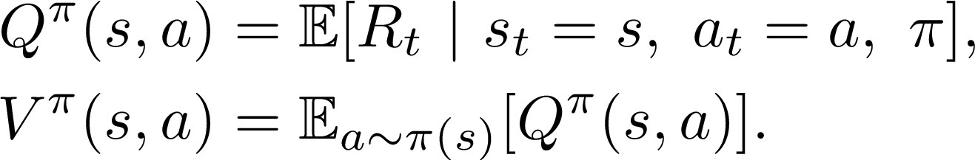
Componentele cheie – Q și V

Slide 7
DQN – Algoritmi Avansați
02

Slide 8
De ce discutăm despre ”algoritmi avansați” din categoria DQN?
Nu toate problemele au aceeași natură / soluție!

Slide 9
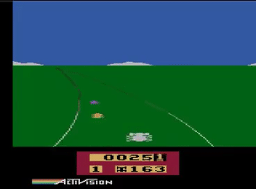
Algoritmul #1 – Dueling DQN
Dueling DQN Paper
Premiza: Nu este necesar să cunoaștem valoarea fiecărei acțiuni la fiecare moment de timp t – Q(s, a).
Soluția: Separarea explicită a celor doi estimatori V(s) și Q(s, a).
Nu învățăm efectul acțiunilor pentru fiecare stare.

Slide 10
Algoritmul #1 – Dueling DQN
Funcția Advantage – A(s, a)
Reprezintă o măsură pentru cât de avantajoasă este selectarea unei acțiuni ”a”, relativă la celelalte acțiuni posibile din starea “s”.

Slide 11
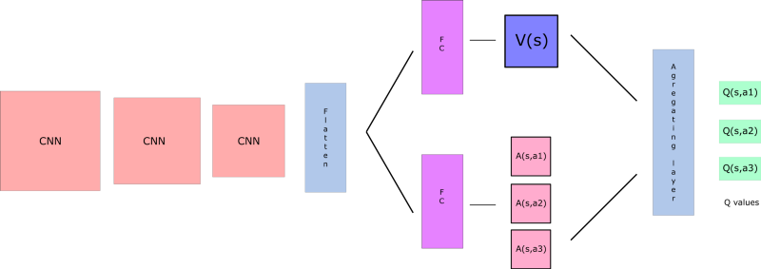
Algoritmul #1 – Dueling DQN

Slide 12
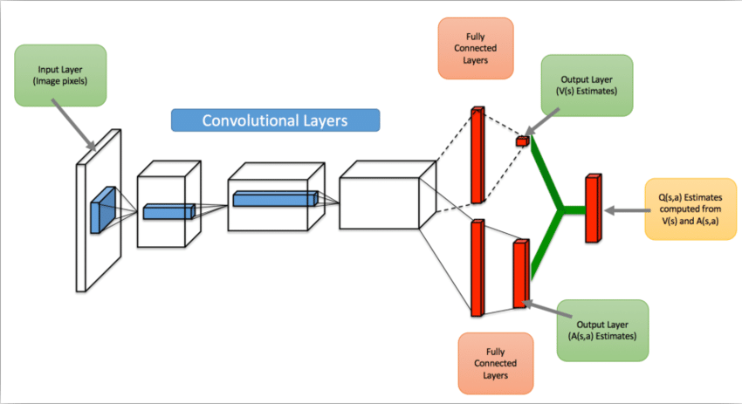
Algoritmul #1 – Dueling DQN

Slide 13
Algoritmul #1 – Dueling DQN
Dar avem o problemă!
Determinarea printr-o sumare simplă a Q(s, a) este o soluție ”naivă”! De ce? Nu putem identifica din Q(s, a) cele două componente: V(s), respective A(s, a).
În practică s-a dovedit a avea rezultate slabe.

Slide 14
Algoritmul #1 – Dueling DQN
SAU

Slide 15
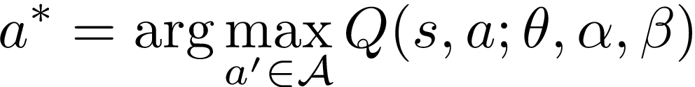
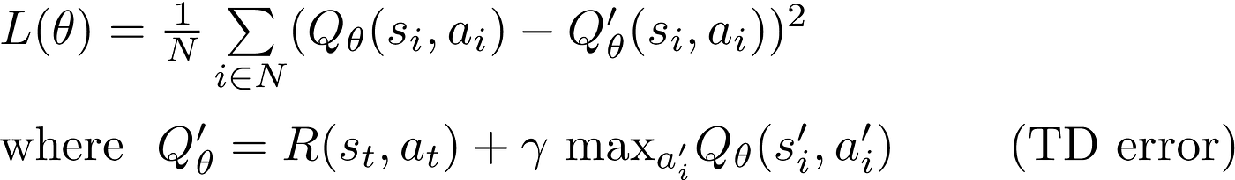
Algoritmul #1 – Dueling DQN
Politica optimă
Sesiunile de antrenare / Loss

Slide 16
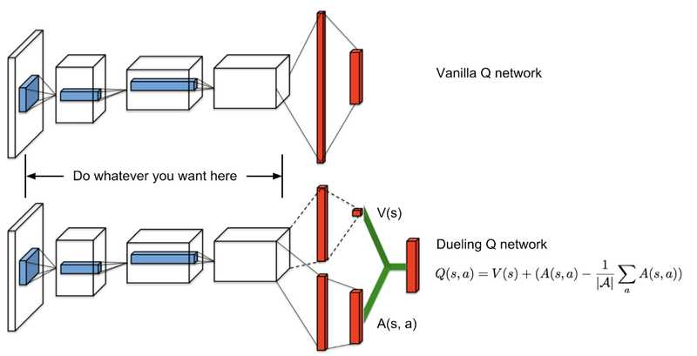
Algoritmul #1 – Dueling DQN vs. DQN

Slide 17

Algoritmul #2 – Prioritized Experience Replay (PER)
PER Paper
Premiza: Nu toate experiențele stocate în replay buffer au aceeași importanță.
Soluția: Stocare cu prioritate a experiențelor în buffer.

Slide 18
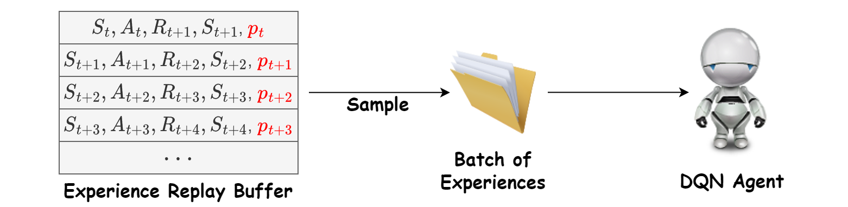
Algoritmul #2 – Prioritized Experience Replay (PER)

Slide 19
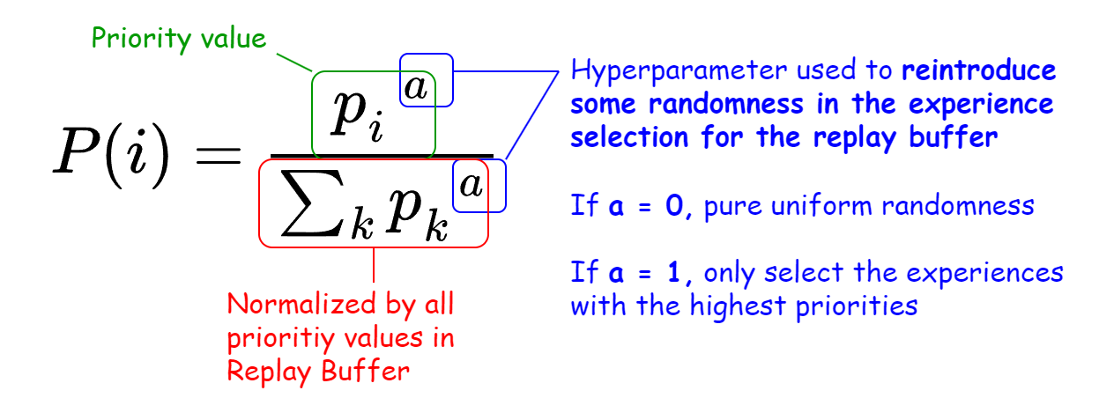
Algoritmul #2 – Prioritized Experience Replay (PER)

Slide 20
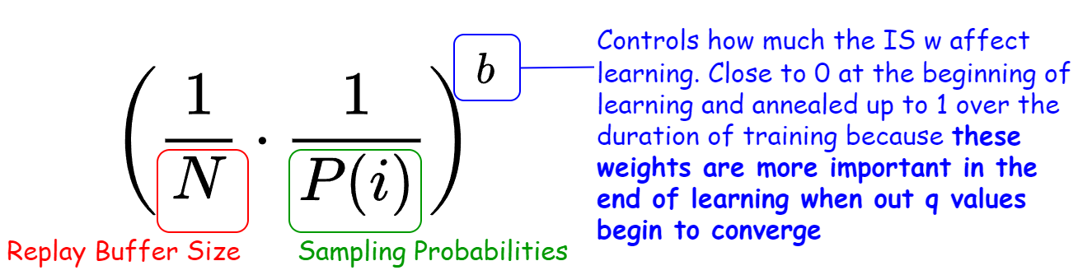
Algoritmul #2 – Prioritized Experience Replay (PER)

Slide 21
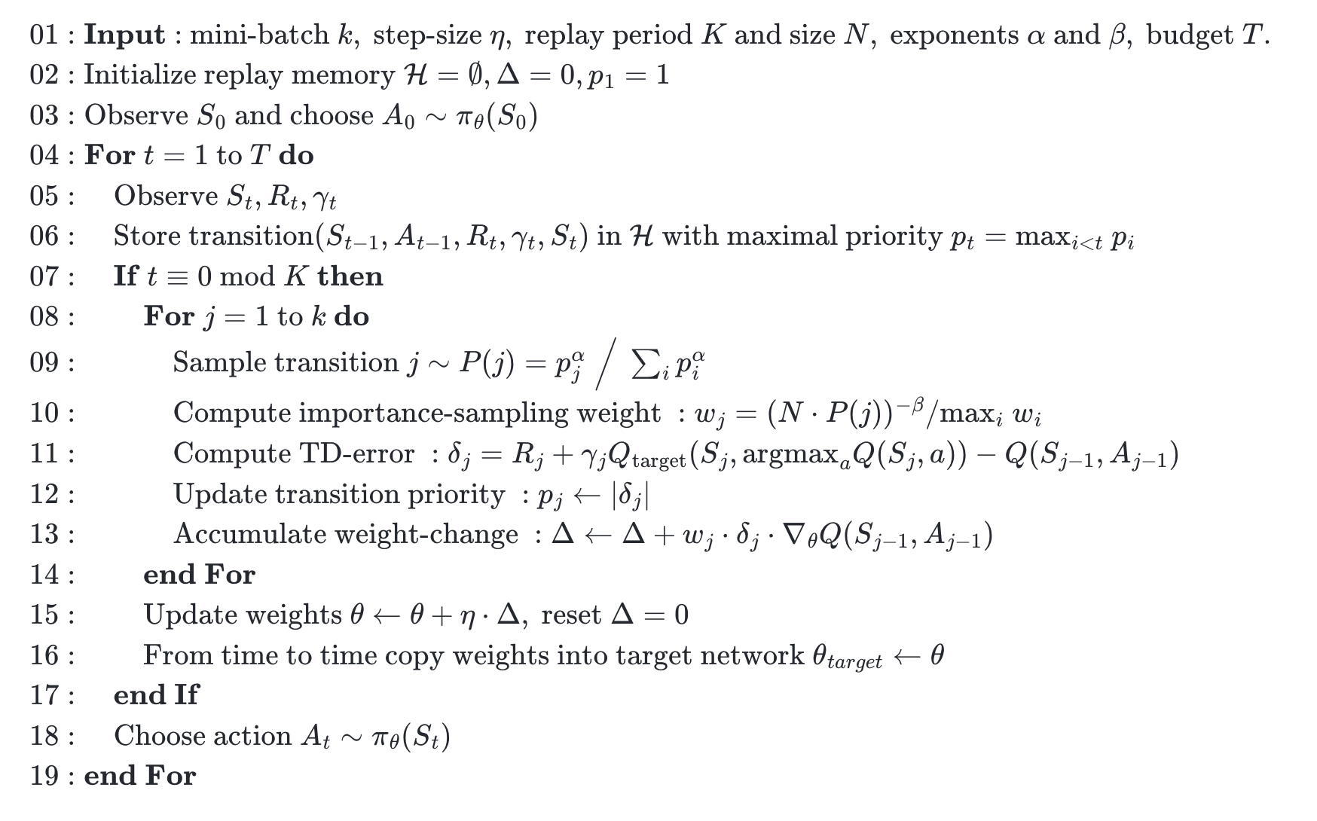
Algoritmul #2 – Prioritized Experience Replay (PER)

Slide 22
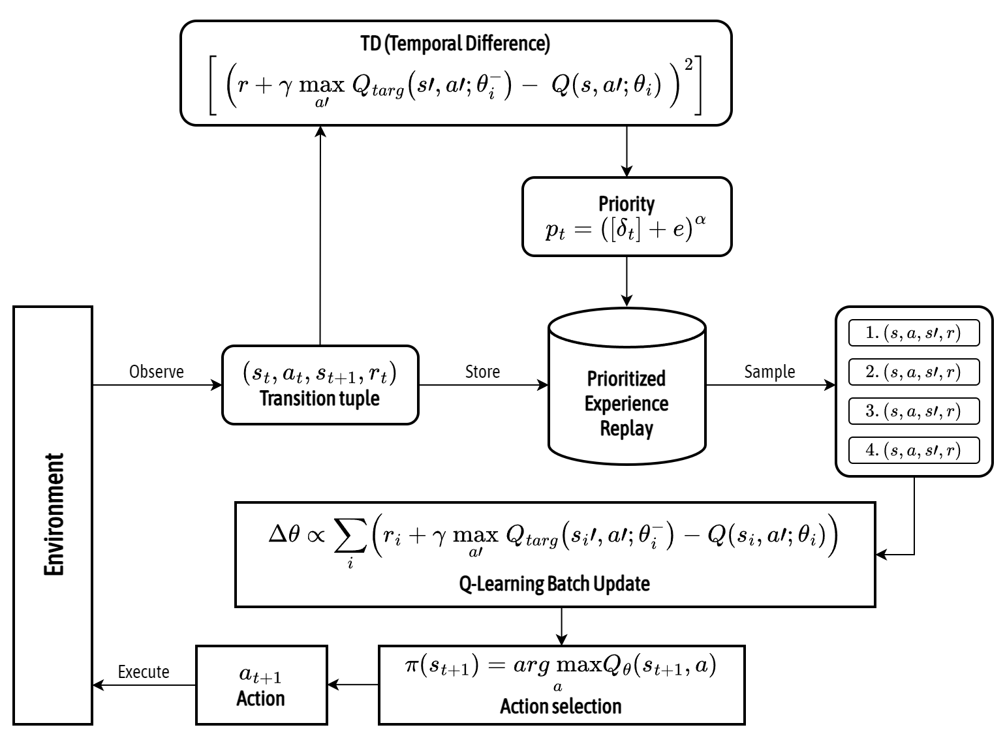
Algoritmul #2 – Prioritized Experience Replay (PER)

Slide 23
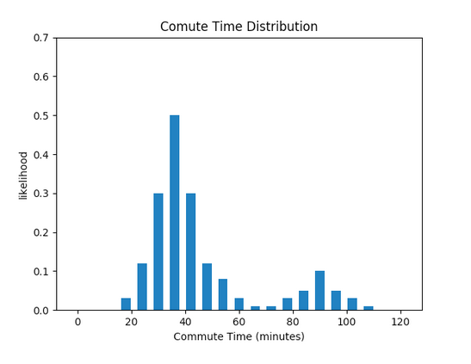
Algoritmul #3 – Distributional RL (C51)
Distributional RL (C51) Paper
Premiza: Alegerea acțiunilor în baza conceptului ”expected value” poate conduce către rezultate neoptimizate.
Soluția: Modelăm distribuția recompenselor, nu “expected value”.
“Distributional Bellman Equation”

Slide 24
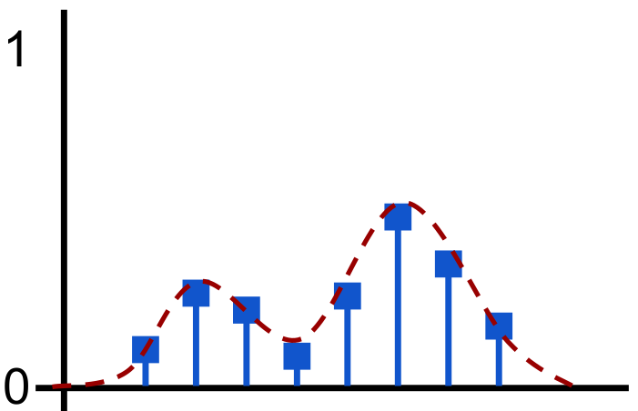
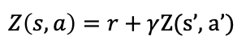
Algoritmul #3 – Distributional RL (C51)
“Distributional Bellman Equation”
$Z\left(s, a\right)=r+γ$Z(s’, a’)
Z – distribuția recompenselor viitoare
Caracterizată de:
Recompensa R
Next state-action (S’, A’)
Random return Z(S’, A’)

Slide 25
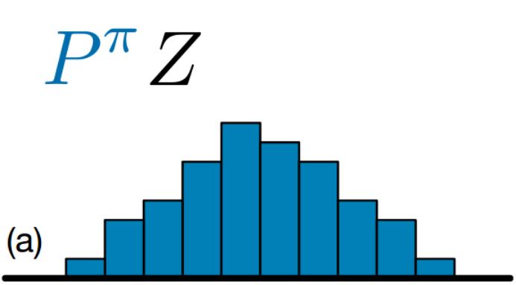
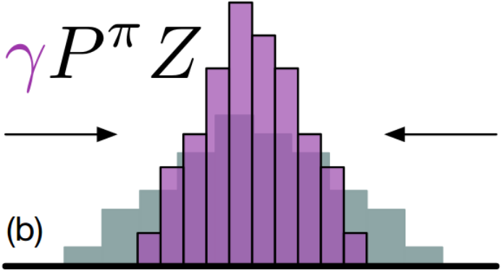
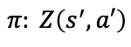
Algoritmul #3 – Distributional RL (C51)
a) Calculăm distribuția pentru Z(s’, a’)
$$π: Z\left(s^{′},a′\right)$$
b) Multiplicăm cu factorul de discount
(obținem o distribuție aplatizată, mai aproape de 0)

Slide 26
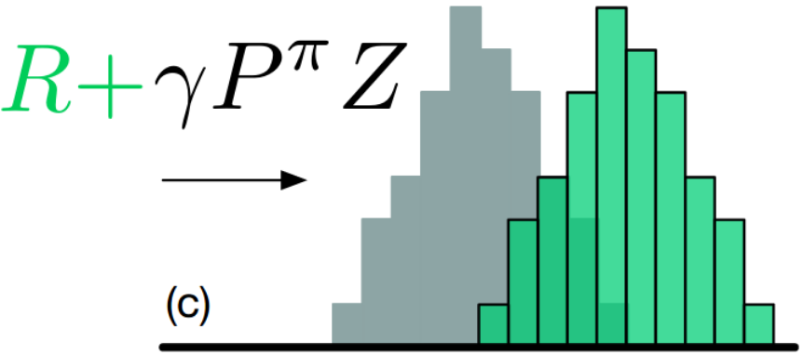
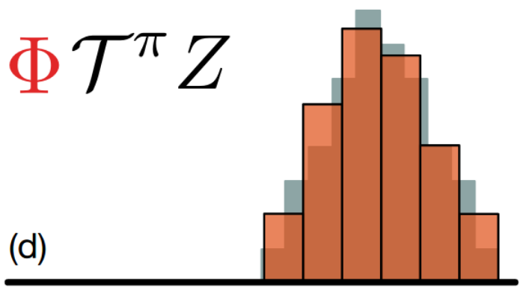
Algoritmul #3 – Distributional RL (C51)
c) Adăugăm recompensele
d) Aplicăm o proiecție finală / mapping
(pas necesar pentru a ne sincroniza cu formatul rețelei)

Slide 27
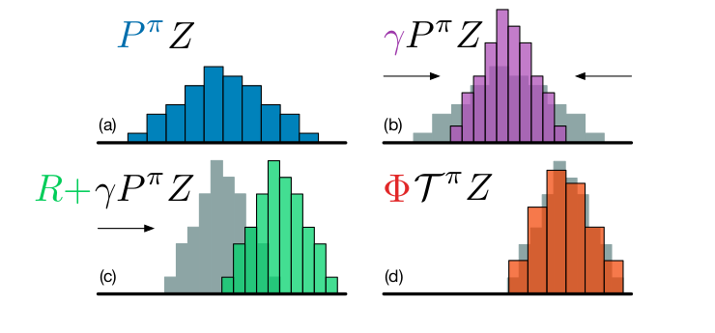
Algoritmul #3 – Distributional RL (C51)

Slide 28
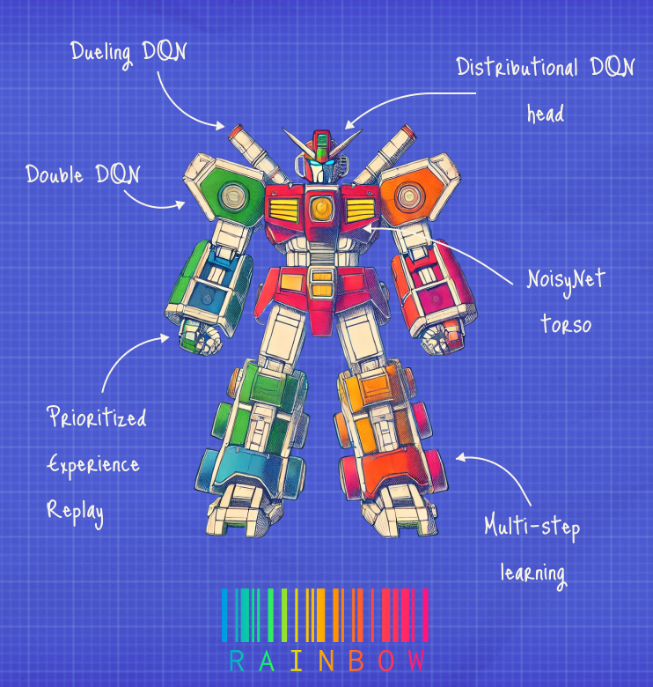
Algoritmul #4 – 🌈 Rainbow DQN
Rainbow DQN Paper
Premiza: Combinarea mai multor tehnici de optimizare pentru DQN într-un singur algoritm
Obținem un algoritm din categoria “struțo-cămilă”

Slide 29
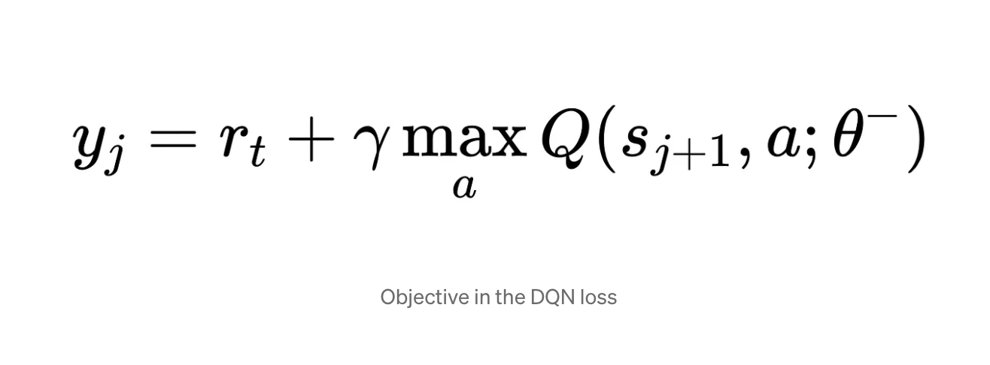
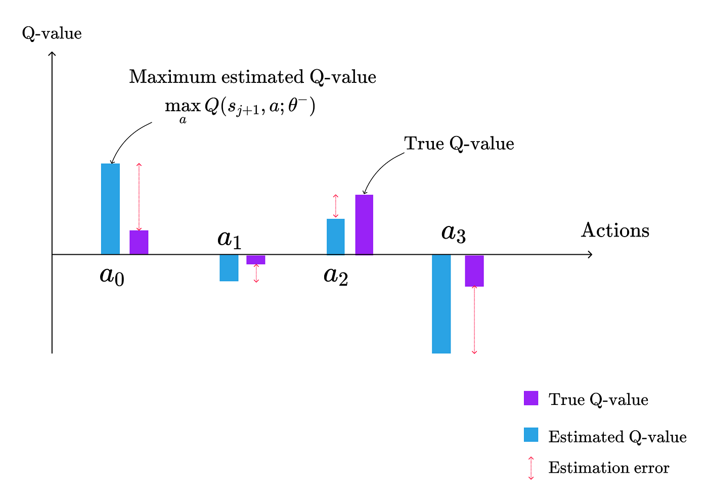
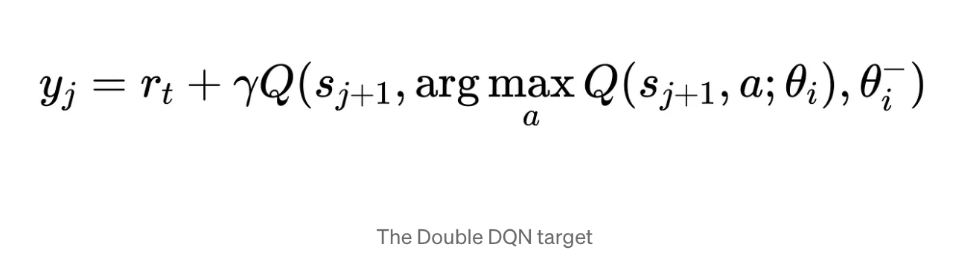
Algoritmul #4 – 🌈 Rainbow DQN
Double DQN – pentru eliminarea ”overestimation” bias

Slide 30
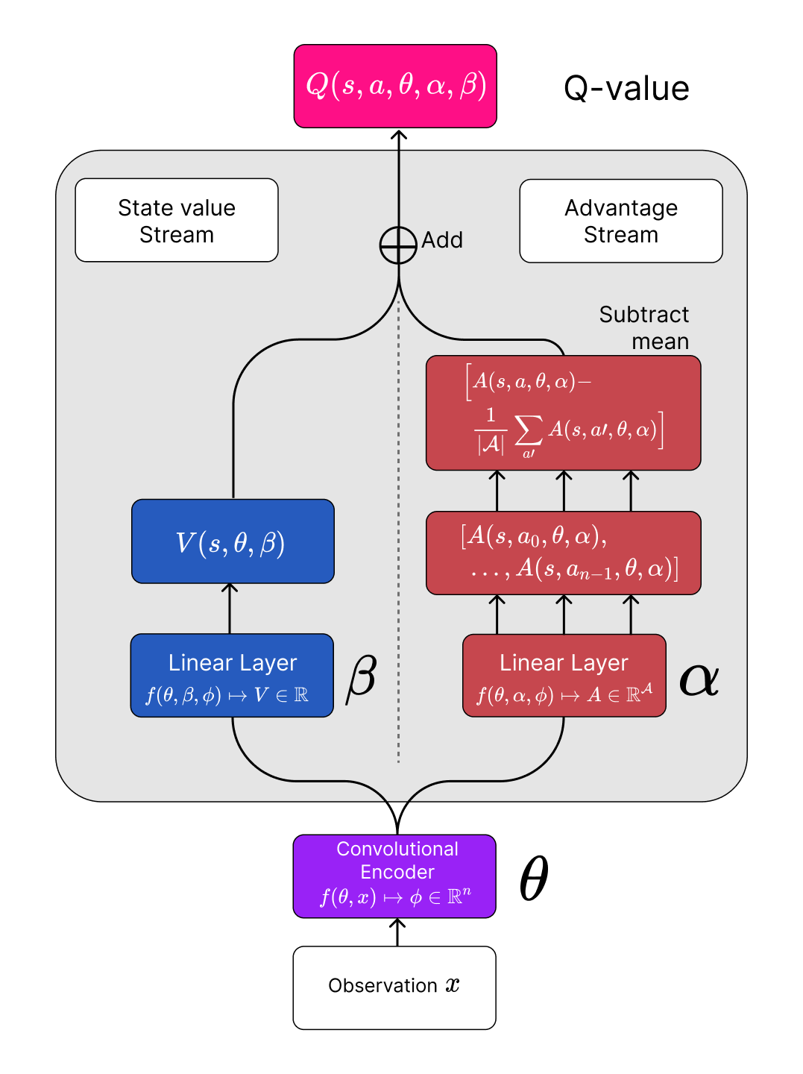
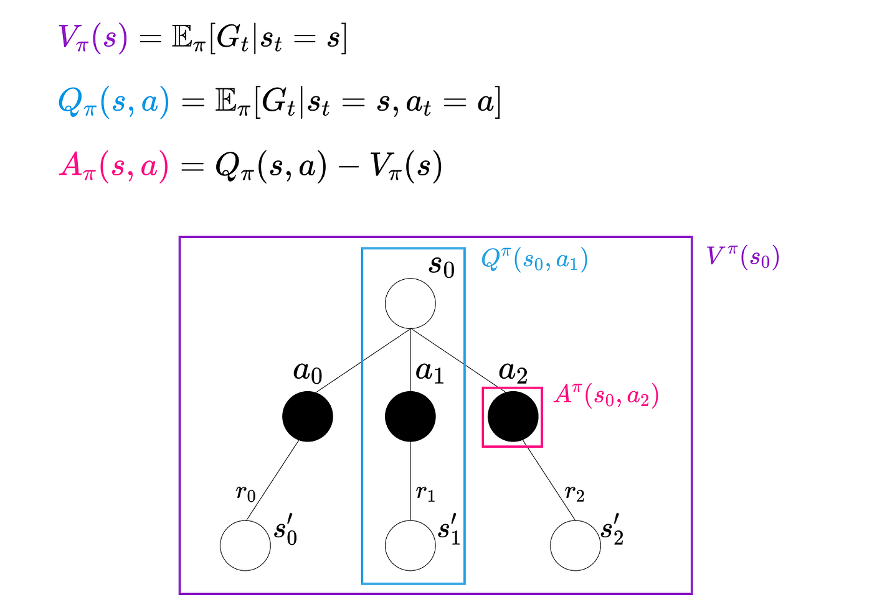
Algoritmul #4 – 🌈 Rainbow DQN
Dueling DQN – introducerea avantajului A(s, a) și utilizarea împreună cu V(s) pentru determinarea Q(s, a)

Slide 31
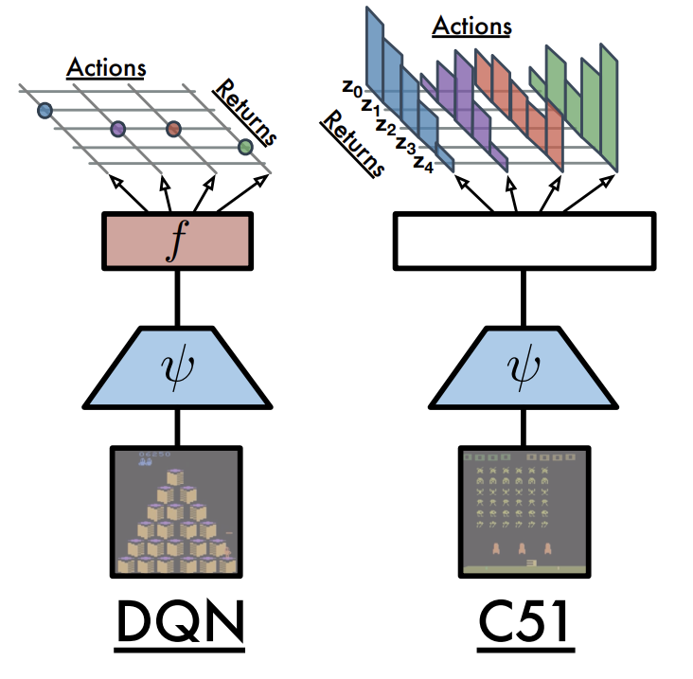
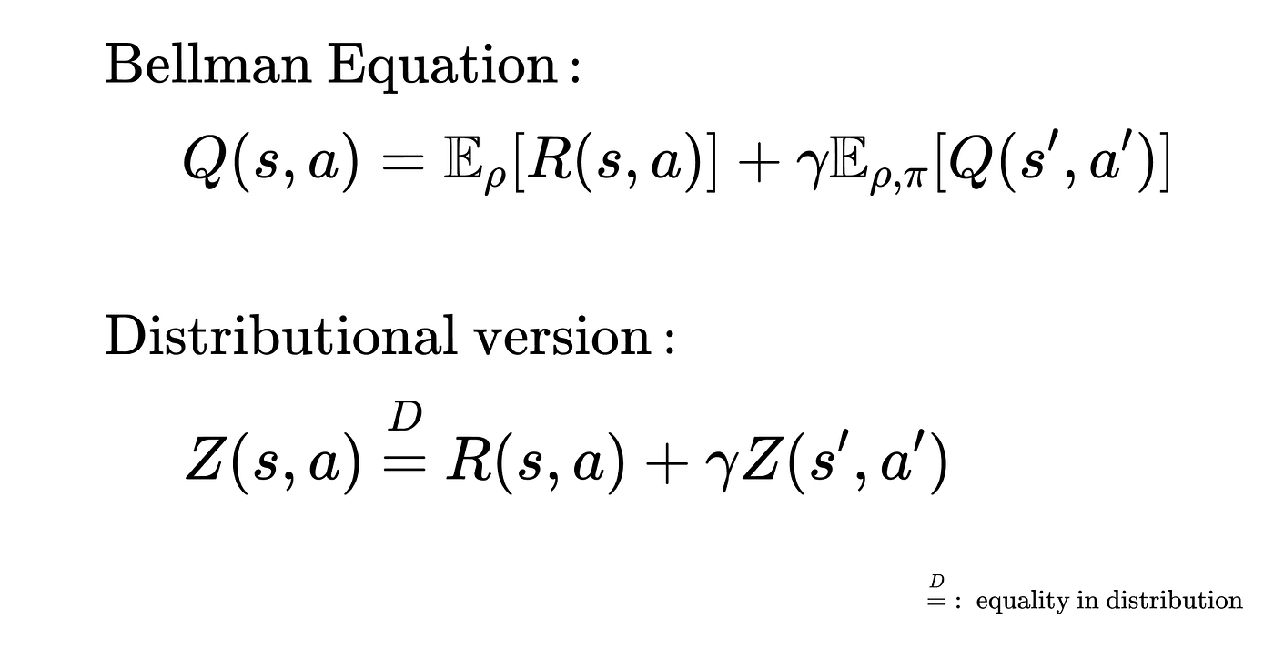
Algoritmul #4 – 🌈 Rainbow DQN
Distributional DQN – modelăm “return distribution” pentru o reprezentare mai precisă a funcției recompensă

Slide 32
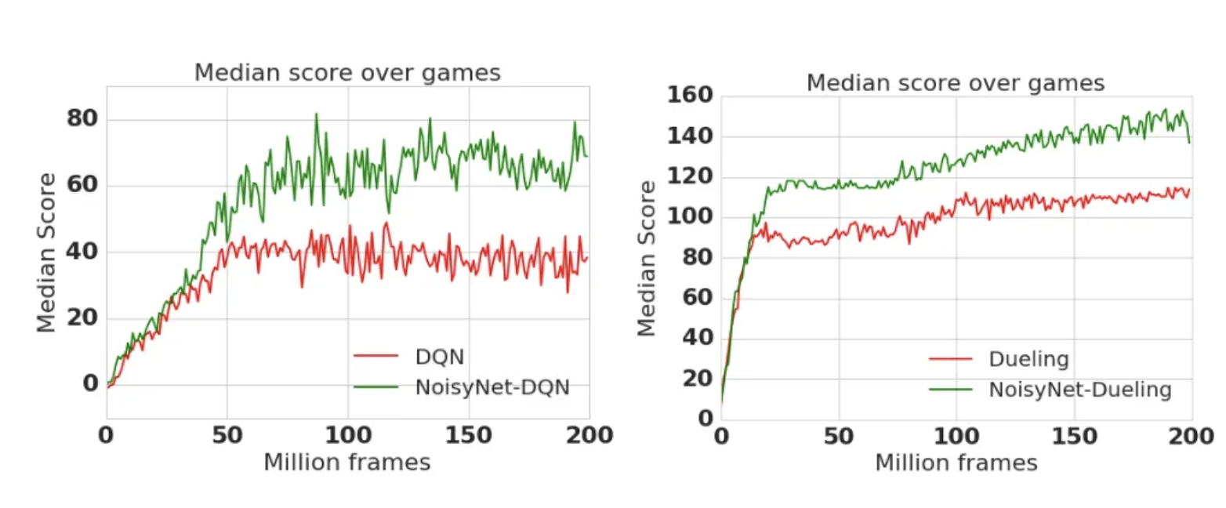
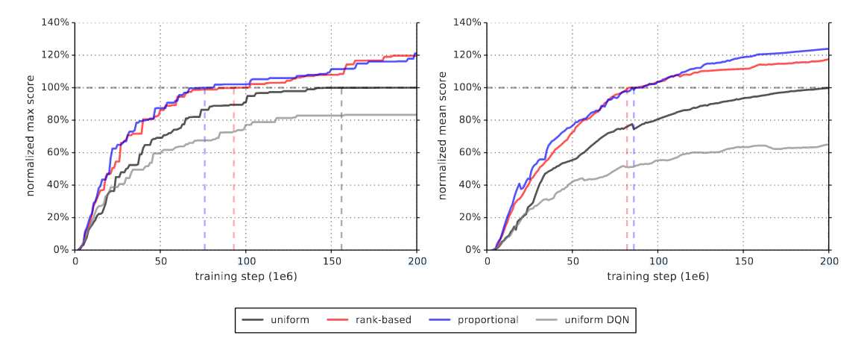
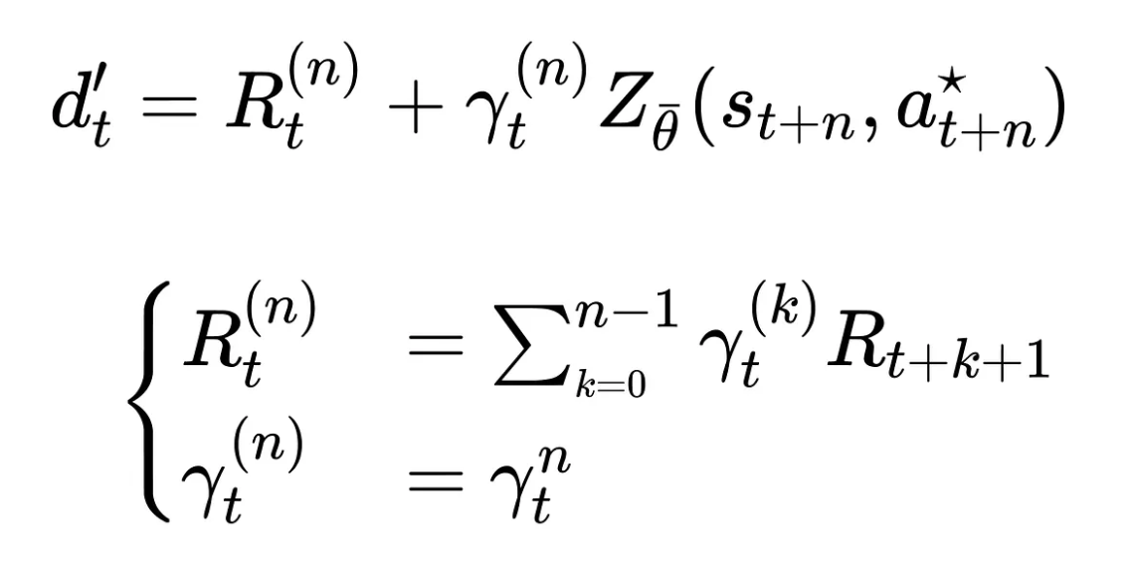
Algoritmul #4 – 🌈 Rainbow DQN
Noisy DQN – NoisyNets, rețele care au parametrii “perturbați” de sunet Gaussian. Tehnică similar cu epsilon-greedy, dar cu aleatorism sporit
PER DQN – Prioritizarea spațiului de experiențe (replay buffer)
Multi-step DQN – Temporal Difference de grad n, nu doar gradul 1

Slide 33
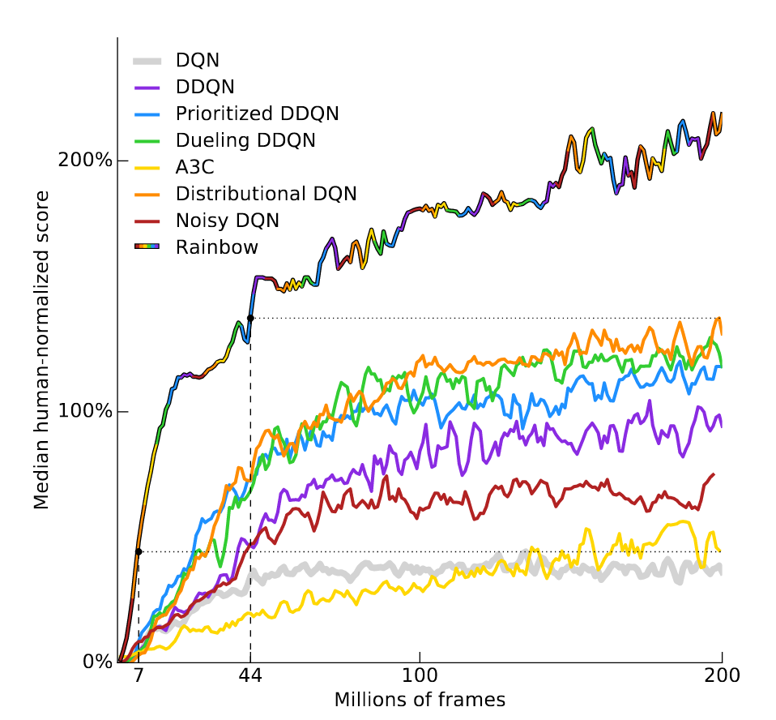
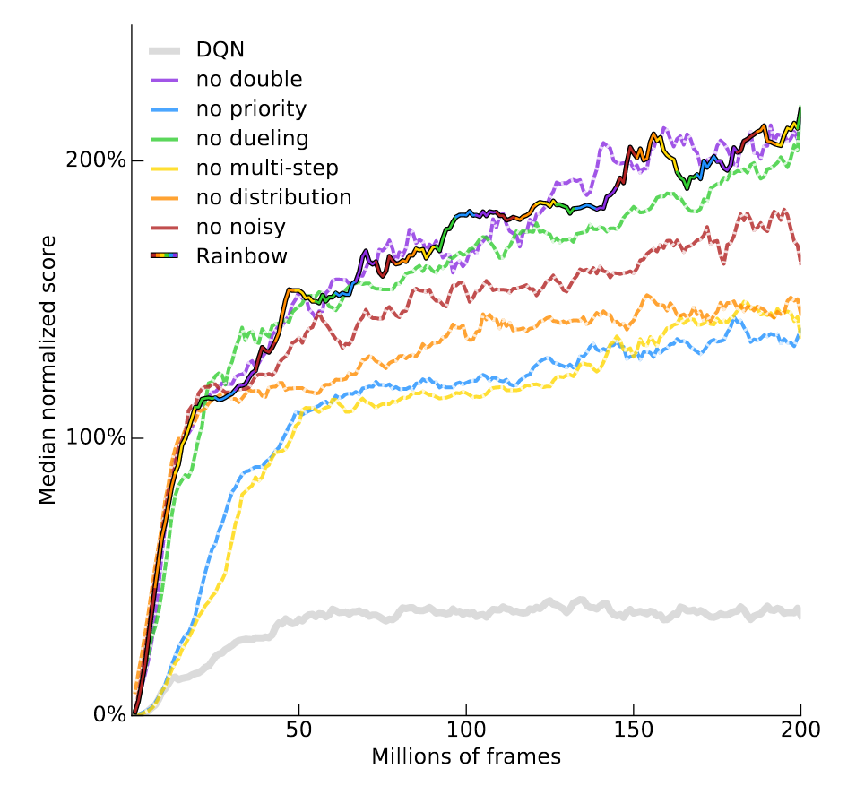
Algoritmul #4 – 🌈 Rainbow DQN

Slide 34
Thanks!
Este timpul pentru întrebări!!!
Acum…sau pe email:
stefan.iordache10@s.unibuc.ro

